Slide 1

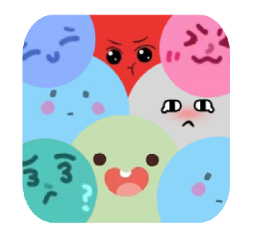
APP NAME
心晴树洞
小组成员：林赣宏 李健谊 祝荣轩 黄展标
汇报人：黄展标
ANDORID
LOGO

Slide 2


01.
APP使用
02.
工作量&技术难度
目录 CONTENTS
03.
测试结果
04.
用户体验
05.
团队分工

Slide 3

01
APP使用

Slide 4
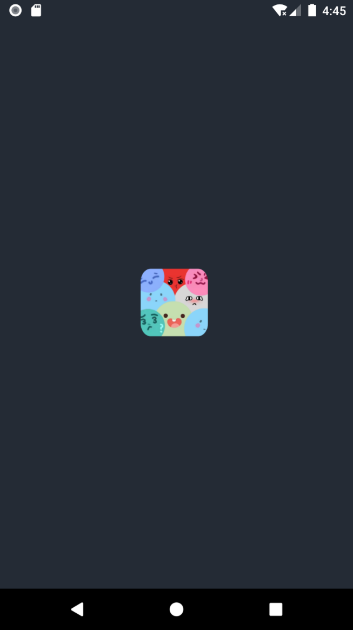
进入界面
进入软件时的跳转界面

Slide 5
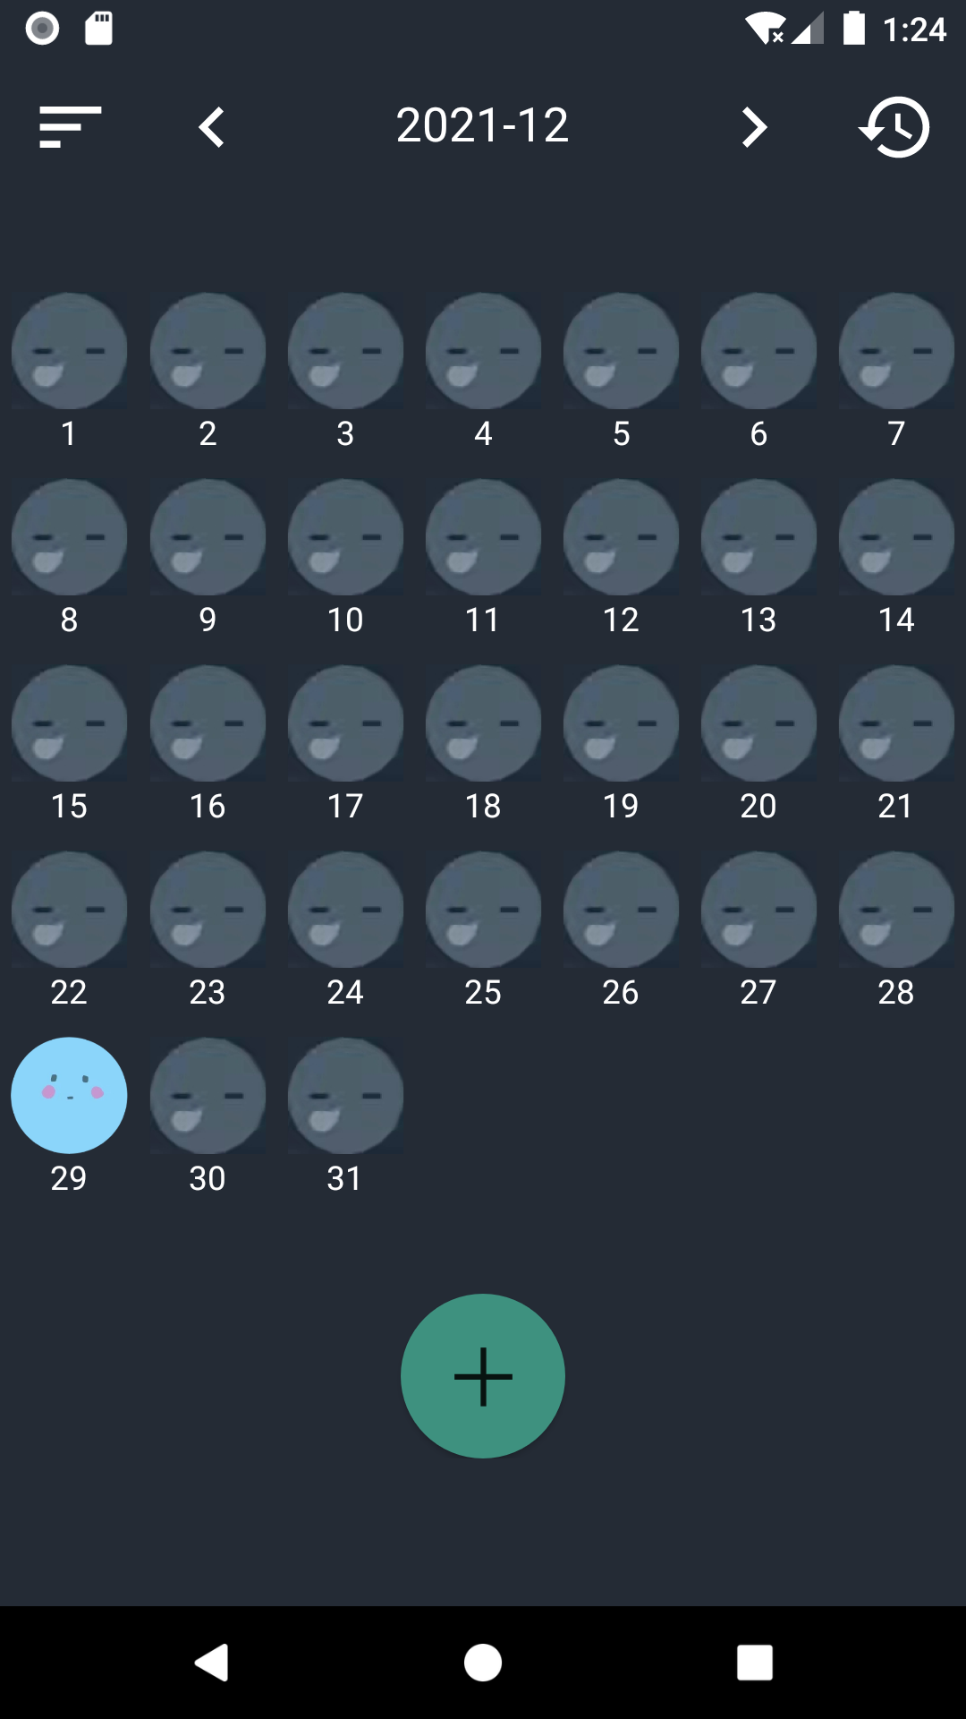
主界面
历史记录
下个月
设置
心情记录表
添加心情日记

Slide 6
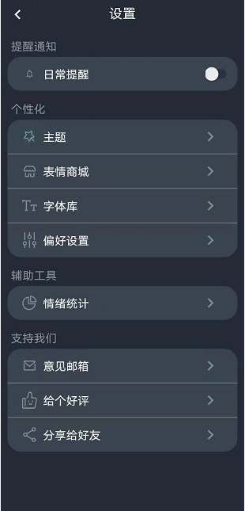
主界面
设置提醒功能
可以选择表情类型
查看历史记录

Slide 7
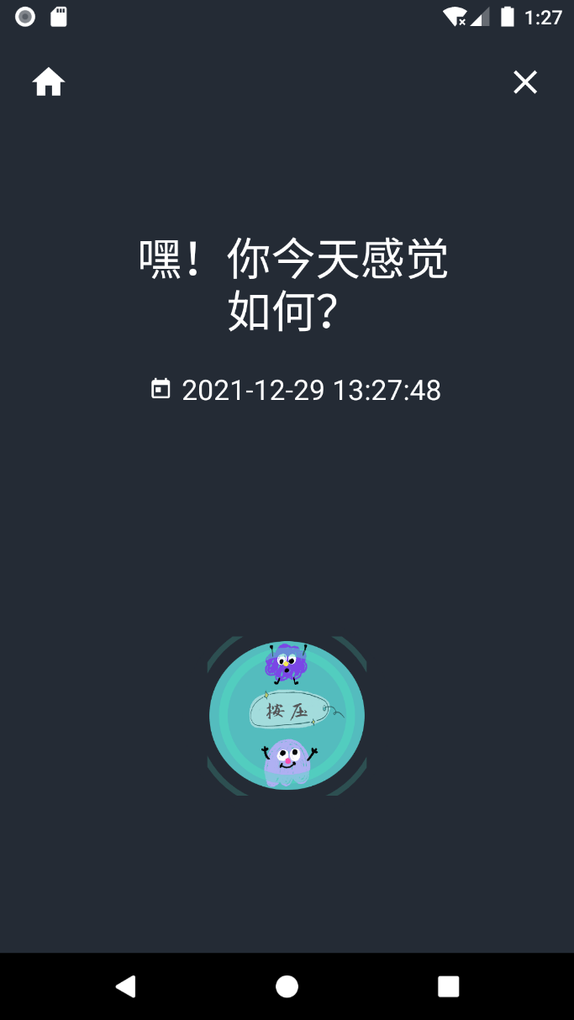
按压界面
返回
返回主页
日期
根据按压时间出现不同表情

Slide 8
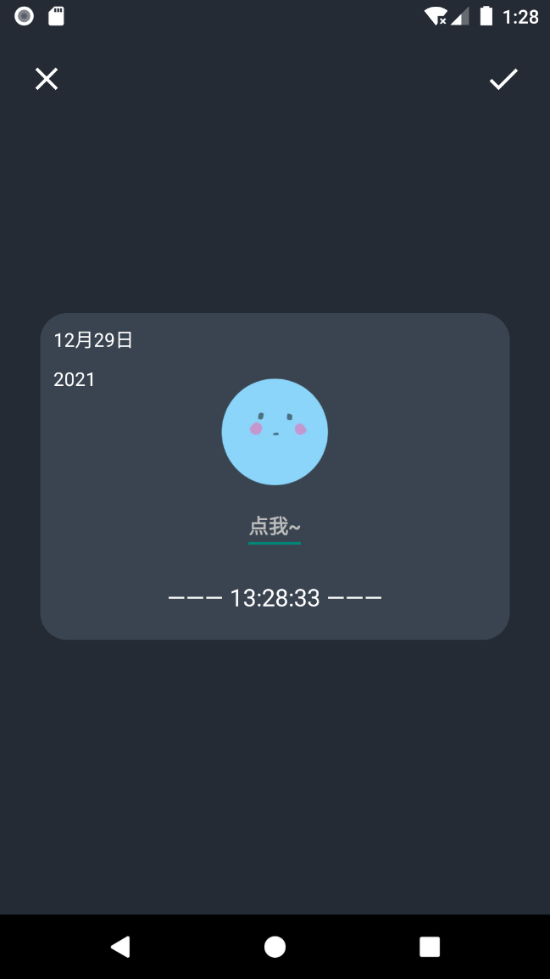
编辑界面
保存
返回
当前心情
编辑当前状态想法

Slide 9
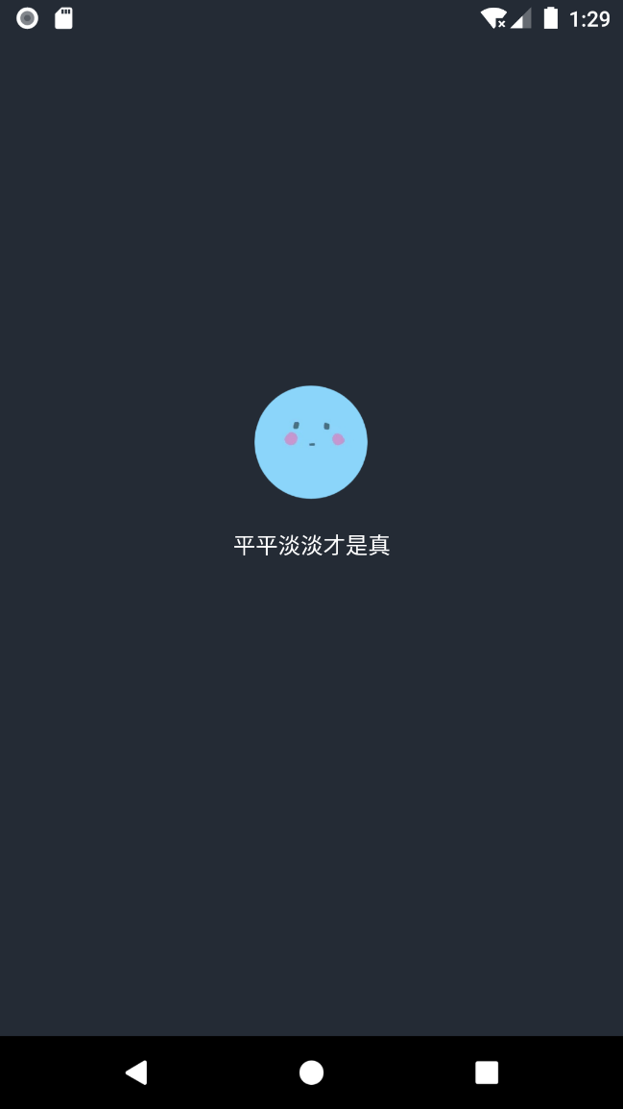
跳转界面
心情为平静时的跳转界面

Slide 10
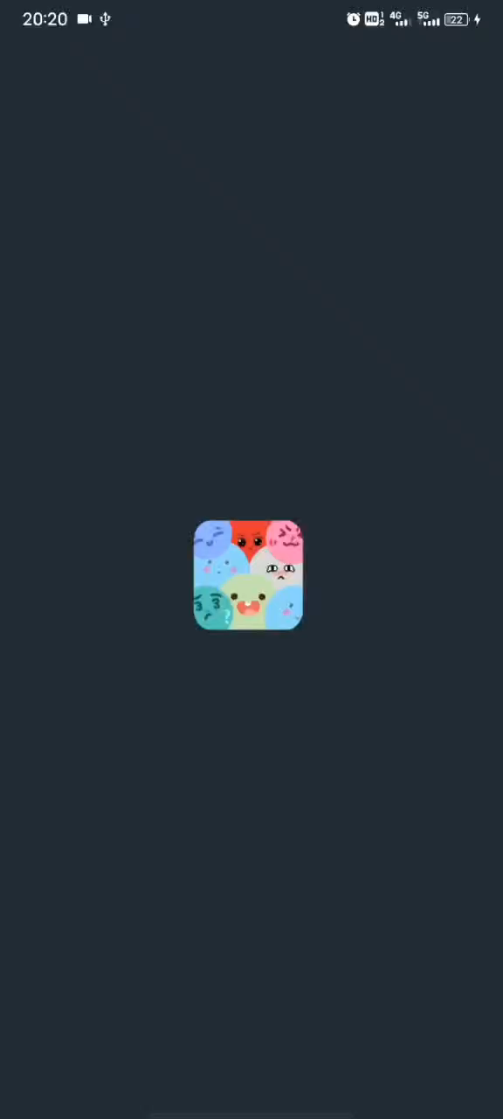
APP
使用流程
现在播放我们的视频

Slide 11
02
工作量&技术难度

Slide 12
工作量
2、创建了database数据库
3、添加页面通过多线程创建的时间实时显示功能
1、设计了七个界面
4、完成了每个activity之间的数据传递和对数据库的存取
设计了app的logo，7个表情并制作了7个相对应的动画

Slide 13
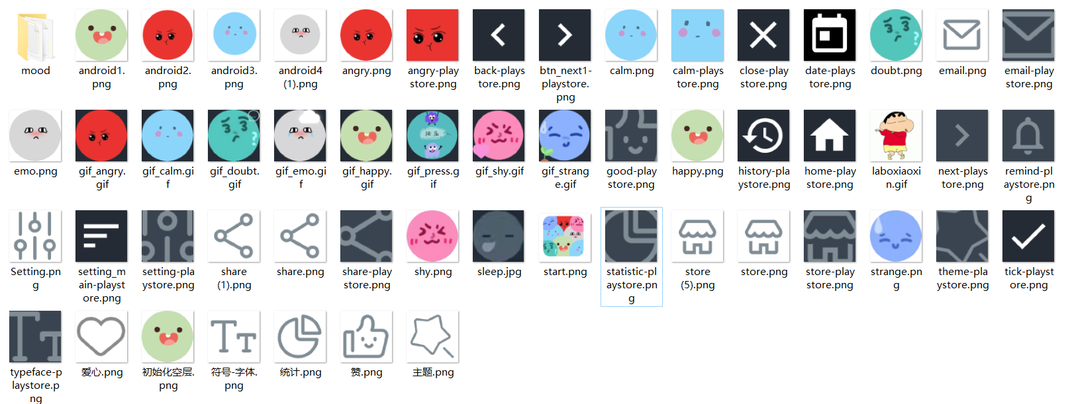
APP
的图标和动画

Slide 14
技术难度
设计界面时要使界面适配于各种长宽的屏幕；
做动画和表情时需要较强的艺术感和审美水平，了解市场对交互设计的要求，并能够准确把握用户的审美需求，需要学习Photoshop等专业软件
做历史记录时用到了瀑布布局。

Slide 15
03
测试结果

Slide 16
app的安装与卸载
app启动与停止
可以隔开版本覆盖安装；
卸载安装，安装目录清理，SD卡存储数据不被清理；
首次启动可以出现欢迎界面，进入app，停留时间合理；
首次启动后拉取的信息正确；
再次启动符合预期；
再次启动app功能无异常；
其他系统软件工具停止进程、清理软件数据，仍可以启动
事件触发
App权限及安全
每一个按钮、每一次点击能够完成需求规定的功能
需要用户确认的权限没有授权，权限默认关闭 权限敏感度，如通讯录等为系统的绝密权限谨慎获取 使用安全软件进行安全漏洞、病毒扫描，被测app没被这些安全软件提示有问题而影响用户
app文件存储
中断测试
App清楚数据和缓存后打开仍能正常打开，App的 大小为16MB，数据和缓存大小都是KB级别
锁屏中断:停留在程序操作界面进行锁屏，恢复后操作正常 前后台切换：停留在程序操作界面，通过home键，进行程序的前后台切换 系统异常中断：关机、断电、来电
以上中断测试对app基本无影响

Slide 17
04
用户体验

Slide 18
这个APP总体还算不错，那些图案很有趣，功能也比较人性化，但是就是功能少了一点，如果可以实现网络分享就更好了。
用户体验
实现设置中的功能，比如设置夜间模式，语种，统计心情并制作心情曲线分析用户的心理健康状态等等。
未来改进
App界面很简约，使用起来很方便，如果可以diy表情，或者扩展更多的功能就更完美了
设计更好看的界面和动画，设计一个表情商城供用户选择。新增主题。

Slide 19
05
团队分工

Slide 20
统筹整个项目，设计了setting、write、start、history、historytody、baobao界面，设计了app的流程和逻辑，对界面做了适配，整合项目。查找文献，制作汇报ppt。
林赣宏
制作了app的logo以及所有表情和动画，设计了press界面。记录用户体验，整合项目、参与了第二次汇报。查找文献，制作汇报ppt。
李健谊

Slide 21
设计了数据库，实现数据之间的传递。参与了第一次汇报，整合项目，记录用户体验、查找文献，进行了软件测试。
祝荣轩
设计了主界面，学习了设置相关的技术、进行了软件测试，记录用户体验。查找文献，整合项目、参与第三次汇报。
黄展标

Slide 22
前期，每个人都设计一部分界面，我们统一了控件命名格式、背景颜色、主题。
中期：每个去学习不同的技术。
后期，每个人实现相应的功能并参与整合。

Slide 23

心晴树洞
演示完毕 感谢您的观看
小组成员：林赣宏 李健谊 祝荣轩 黄展标
汇报人：黄展标
ANDROID
LOGO

